Slide 1

Glappet mellan teori och praktik i utvärdering – ett inspel
Verner.Denvall@soch.lu.se
SVUF:s jubiléumskonferens - fredag 8 december 2023
Session B2

Slide 2

Uppläggning
Vad är problemet?
Problemet för 20 år sedan
Hur beskrivs problemet i dag?
Problemet i annan belysning
Ett svar

Slide 3
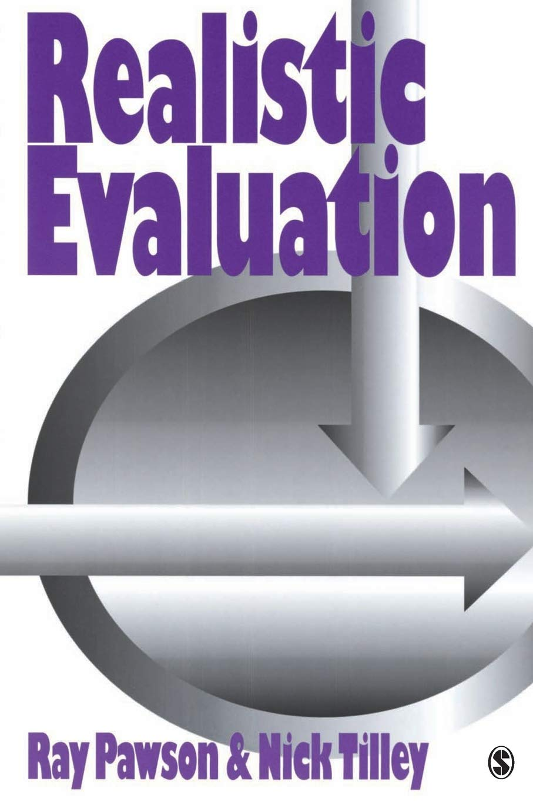



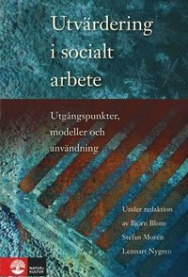
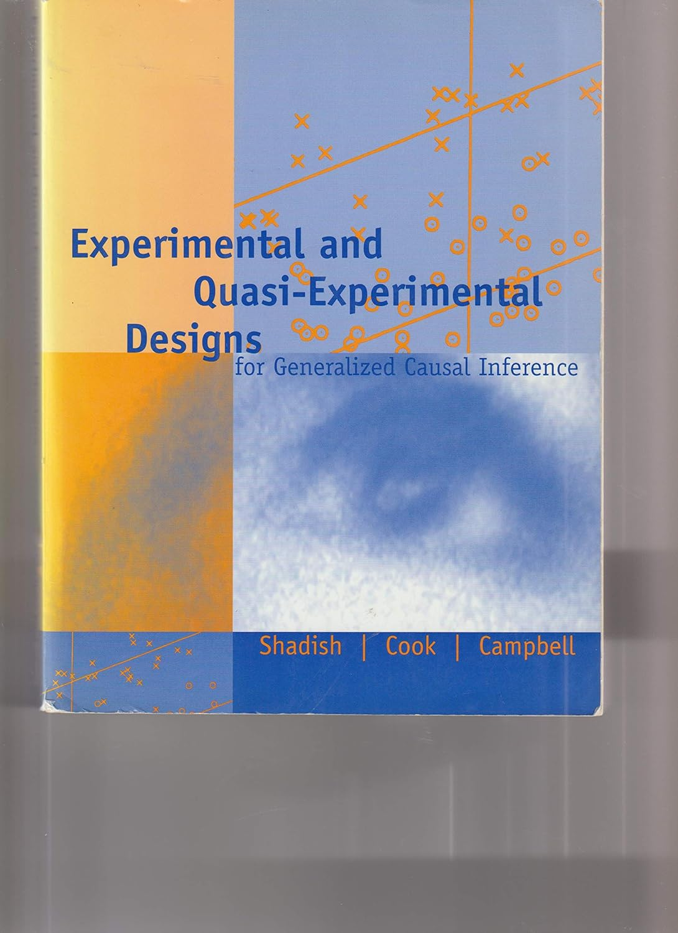
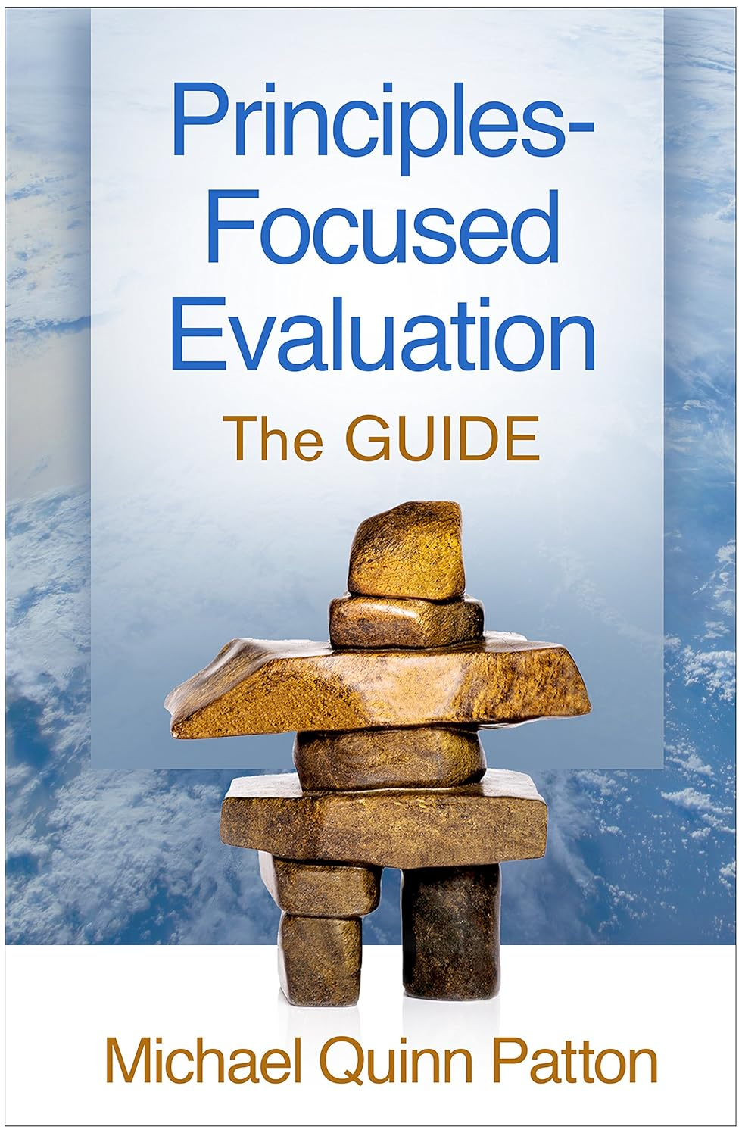
Vad är problemet?
Kanske är ”glappet” inget problem: vad vet vi egentligen om kopplingen teori – praktik i utvärdering?
Kanske beror glappet på att utvärderingsforskningen underpresterar?
Kanske beror glappet på att praktiken inte klarar att använda det som utvärderingsforskningen bidrar med?
Kanske finns det bättre kunskapskällor än utvärdering i politik och förvaltning?

Slide 4
2003 – 2005 Studie av utvärderingar inom storstadssatsningen
Mängder av utvärderingsmodeller
Oklart om/hur de används i praktiken
Har utvärderingsteori någon betydelse?
Vilka metoder använder utvärderare och vad tycker de utvärderade om att bli utvärderade?
7 kommuner, 24 områden, 2 miljarder
89 utvärderingar har granskats
Enkät i 7 kommuner N = 396
Enkät/telefonintervju
med 88 utvärderare
Pragmatisk teorikoppling
Hemmasnickrat
Begränsad relation till utvärderingssamhället
Effektstudier bygger på kvalitativa tolkningar
Den vetenskapliga kvaliteten kan ifrågasättas
Hög efterfrågan men oklara beställningar
Tillitsrelationen viktig
”Impact” kan ta sig många uttryck

Slide 5
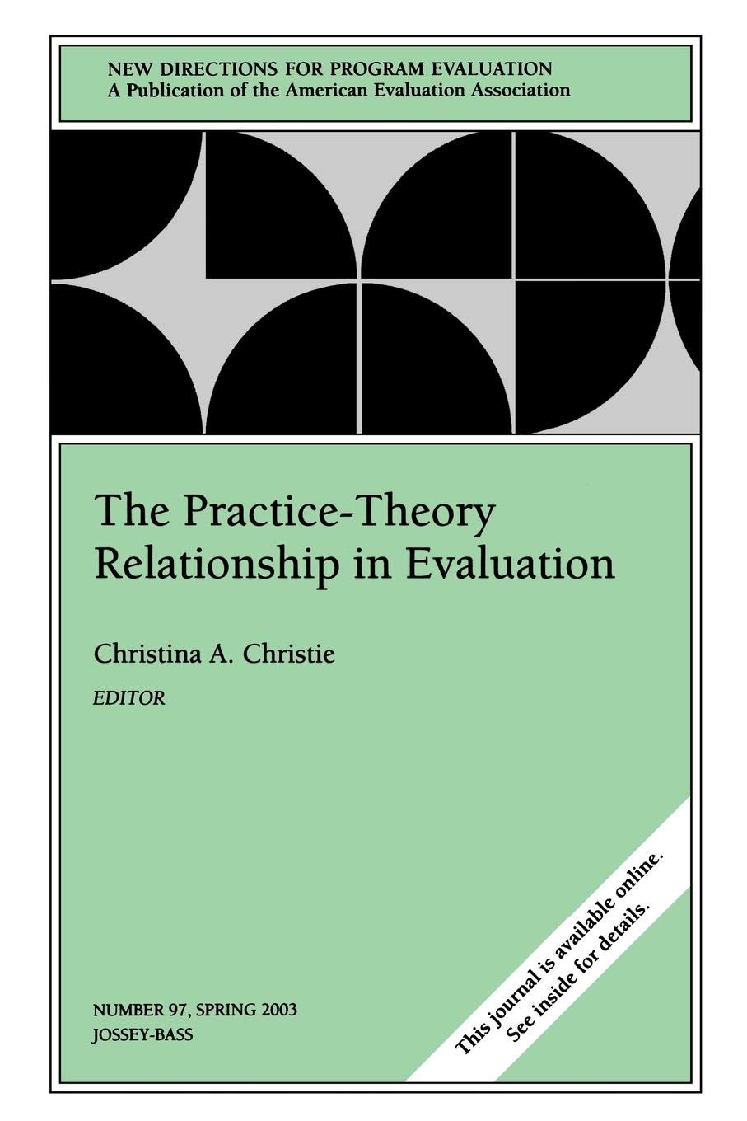
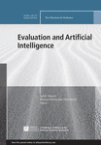
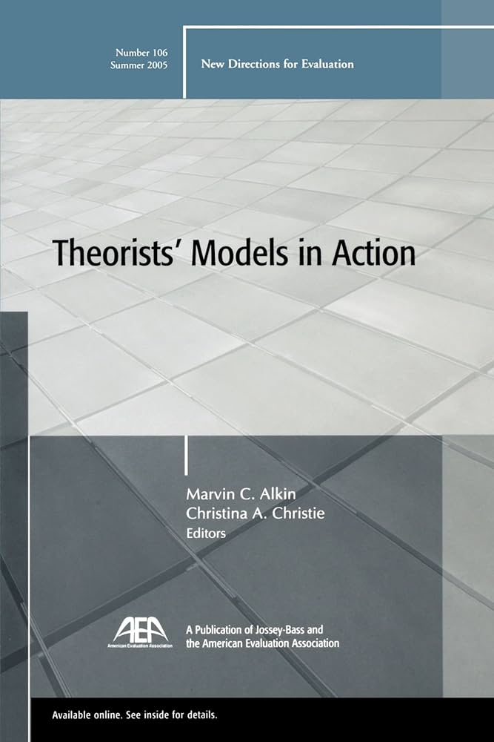
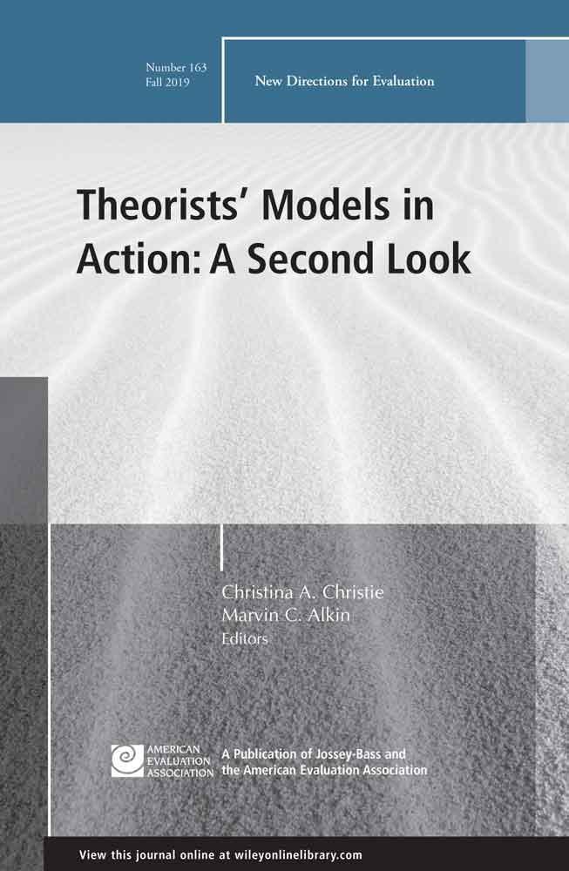
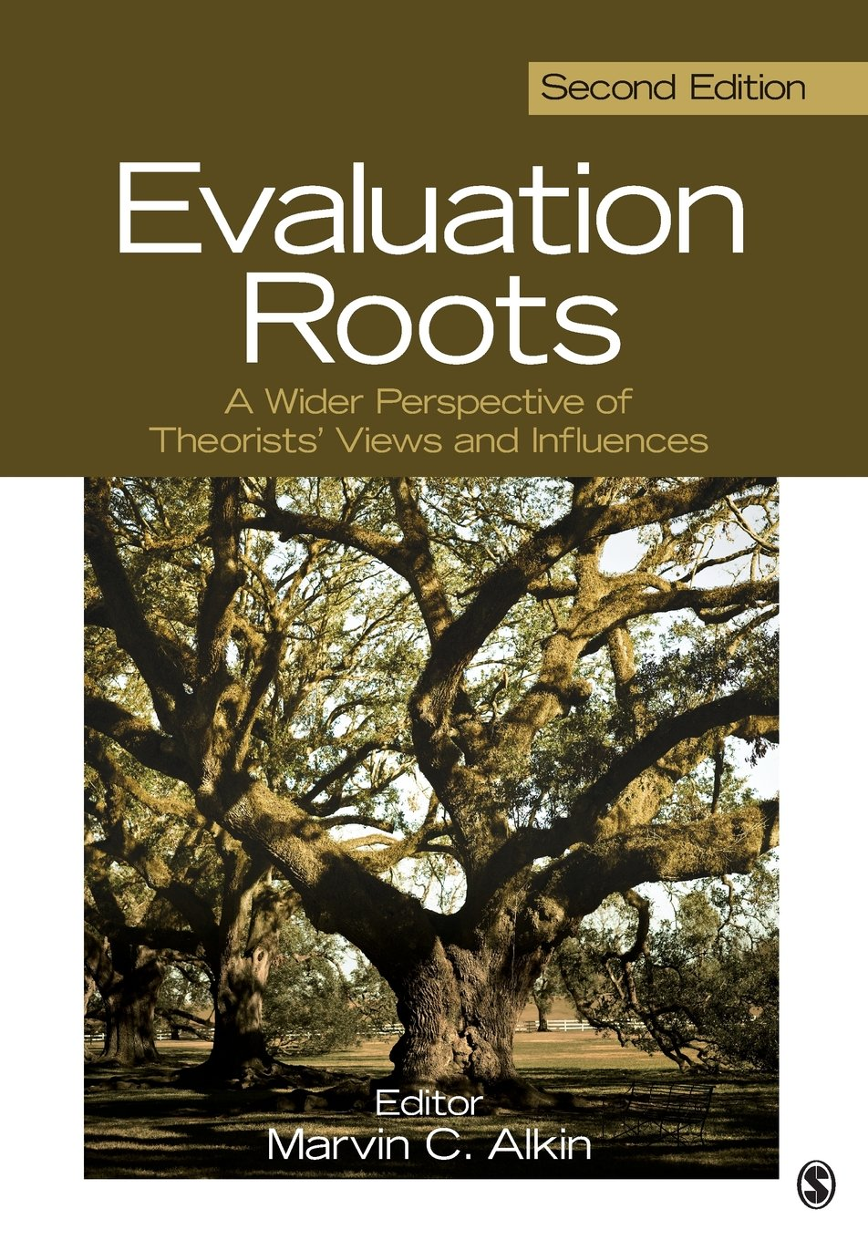
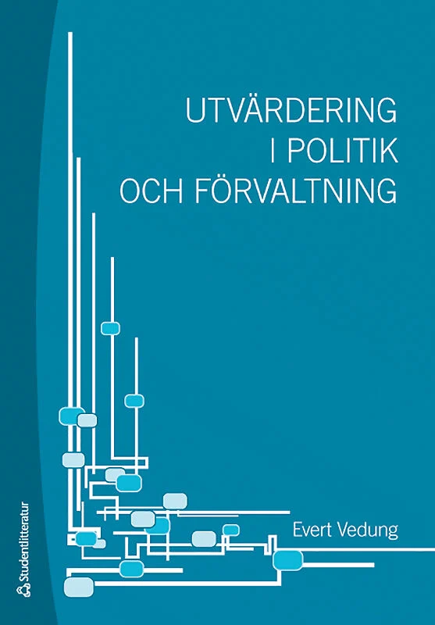
African Evaluation Journal (also provided to AfrEA members)
American Journal of Evaluation (American Evaluation Association)
Asia-Pacific Journal of Evaluation
Canadian Journal of Program Evaluation
Evaluation and Program Planning (some articles open access)
Evaluation and the Health Professions (American Evaluation Association)
Evaluation Journal of Australasia
Evaluation Review (American Evaluation Association)
Zeitschrift für Evaluation (ZfEv)
Evaluation Matters—He Take To Te Aromatawai (New Zealand Council for Educational Research)
Evaluation: the international journal of theory, practice and policy (European Evaluation Society)
Evidence and Policy: A journal of research, debate and practice (some articles open access)
fteval Journal for Research and Technology Policy Evaluation
Journal of Development Effectiveness (some articles open access)
Journal of MultiDisciplinary Evaluation
New Directions in Evaluation (American Evaluation Association)
Studies in Educational Evaluation
The Scientific Journal about Evaluation of Italian Evaluation Society (Rassegna Italiana di Valutazione)
18 vetenskapliga tidskrifter.
Engelska, tyska

Slide 6
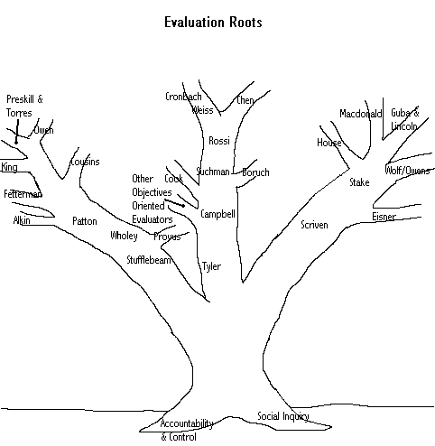
Hur försöker utvärderingsforskningen förklara problemet?
USE
METHODS
VALUING
1 Genom att sortera bland teorier/modeller, exempelvis
Evaluation roots med fokus på utvärderarens avtryck och användbarhet
2 Genom att fokusera användning av utvärdering;
Carol Weiss: upplysning, kunskap som kryper på, svåridentifierat…
Symboliskt/Strategiskt/Legitimerande/Anpassning
Instrumentellt
3 Genom att uppmärksamma utvärderandets påverkan på organisationer
Dahler/Larsen: Konstitutiv påverkan
4 Genom att identifiera utvärderingssystem
Denvall/Nordesjö:; komplexa och dynamiska styrmekanismer i ofta överlastade organisationer
Morén & Blom
Vedung
Krogstrup
Anderberg & Dahlberg
Karlsson-Vestman
Armelius
Oscarsson
Källa :Alkin 2012

Slide 7
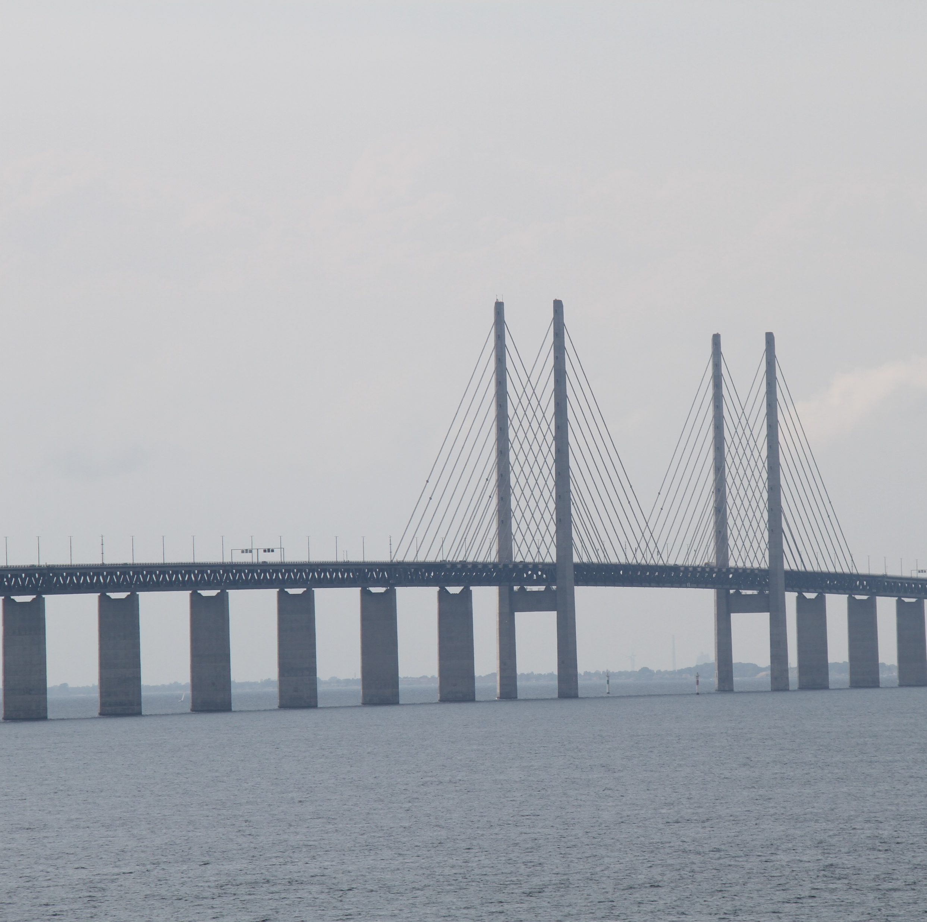
Bridge over troubled water
Teorin om två världar
Vad karakteriserar framgångsrik samverkan forskning och praktik inom “social work”
Litteraturstudie, från 1 818 möjliga artiklar till 47 som användes
Samverkan genom att bygga relationer, skapa tillit, omfattande involvering av intressenter med mera
Men vi såg också tre starka diskurser

Slide 8

Tre världar styr glappet
Den vetenskapliga; verksamheterna underutvecklade, de behöver utbildas; vi måste ge dem ännu starkare underlag (evidens)
Den professionella; oanvändbar evidens, komplex verklighet; vi måste bygga egen FoU och styra forskningen
Den brukarorienterade; inte i vårt intresse, våra behov och vår vardag speglas inte; vi måste organisera oss och påverka

Slide 9
Hur kan vi då förstå glappet?
Svar: Det beror på din utgångspunkt och hur du tänker kring utvärdering

Slide 10
Källor
Alkin, M. C. (red.) (2012). Evaluation Roots: A Wider Perspective of Theorists. Thousand Oaks: SAGE.
Dahler-Larsen, P. (2014). Constitutive Effects of Performance Indicators: Getting beyond unintended consequences. Public Management Review, 16(7), 969 - 986.
Denvall, V., & Nordesjö, K. (2021). Bortom det instrumentella idealet: Om kunskapsanvändning i utvärderingssystem. I S. Linde & K. Svensson (red.), Väfärdens aktörer. Utmaningar för människor, professioner och organisationer. (s 101 – 129). Lund: Social Work Press.
Denvall, V., & Skillmark, M. (2021). Bridge over troubled water—closing the research–practice gap in social work. The British Journal of Social Work, 51(7), 2722-2739.
Vedung, E. (2015). Six Uses of Evaluation. I V. Hennefeld, W. Meyer, & S. Silvestrini (red.), Nachhaltige Evaluation? Auftragsforschung Zwischen Praxis und Wissenschaft. Festschrift zum 60. Geburtstag von Reinhard Stockmann (s. 187-210). New York: Waxman.
Weiss, C. (1980). Knowledge creep and decision accretion. Science Communication, 1(3), 381-404.

